Slide 1
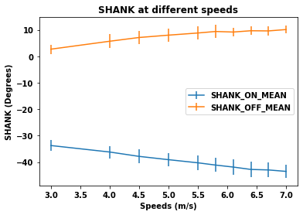
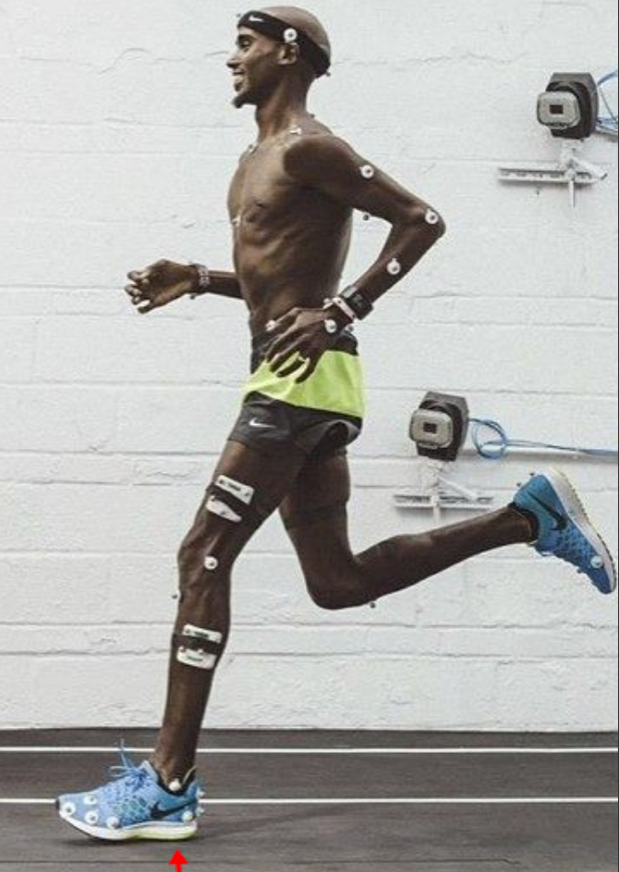
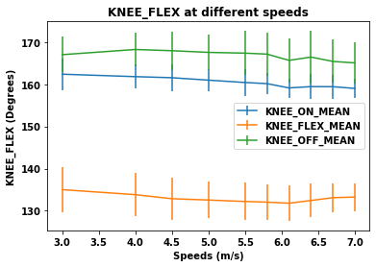
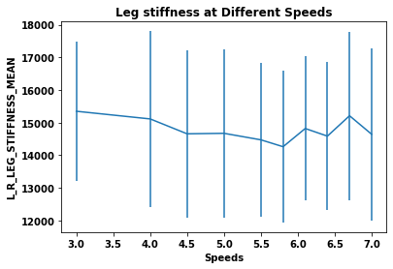
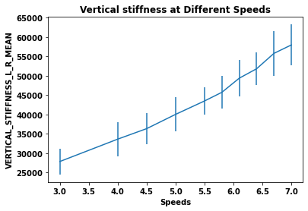
Løpesteg hos mellomdistanseløpere på nasjonalt nivå
Løperne opprettholder fjærstivhet fra jogging til mellomdistansefart ved økning av leggvinkel i fotisett ved hastighetsøkning. Men det stiller krav til høy ankelstivhet for ikke å stemme imot
Eldar Thomassen Fagerbakk University of Bergen efa018@uib.no
INTRODUKSJON
Mellomdistanseløp er lite studert sammenlignet med langdistanseløping og sprint. Sprint og langdistanseløping er relativt forskjellig biomekanisk.
Hvordan er mellomdistanseløping i forhold til disse ytterpunktene?
METODE
Mellomdistanseløpere på nasjonalt nivå løp i ti hastigheter fra 3 til 7m/s.
Kinetikk og kinematikk ble målt.
Spatiotemporale og fjærmodellkarakteristikker for hver hastighet og endring ble kalkulert.
RESULTATER
Fjærstivheten er konstant ved hastighetsøkning. Den vertikale fjærstivheten øker. Det er liten økning (usignifikant) av knefleksjon i fotisett, men økning i vinkel mellom legg og underlag (leggvinkel) i fotisett.
FORFATTERE
Eldar T. Fagerbakke, UIB
Øyvind Gløersen, NIH
Amelie Werkhausen, NIH
Olivier Seynnes, NIH
Ola Eriksrud, NIH
Eirik Vikane, UIB
Gøran Paulsen, NIH, goranp@nih.no
NIH – Norges idrettshøgskole
UIB – Universitetet i Bergen
KONKLUSJON
Økning av leggvinkel opp til en viss grad kan være effektivt for å opprettholde fjærstivhet.
Dette reduserer knefleksjonen i standfasen, men krever høy ankelstivhet.

